Slide 1
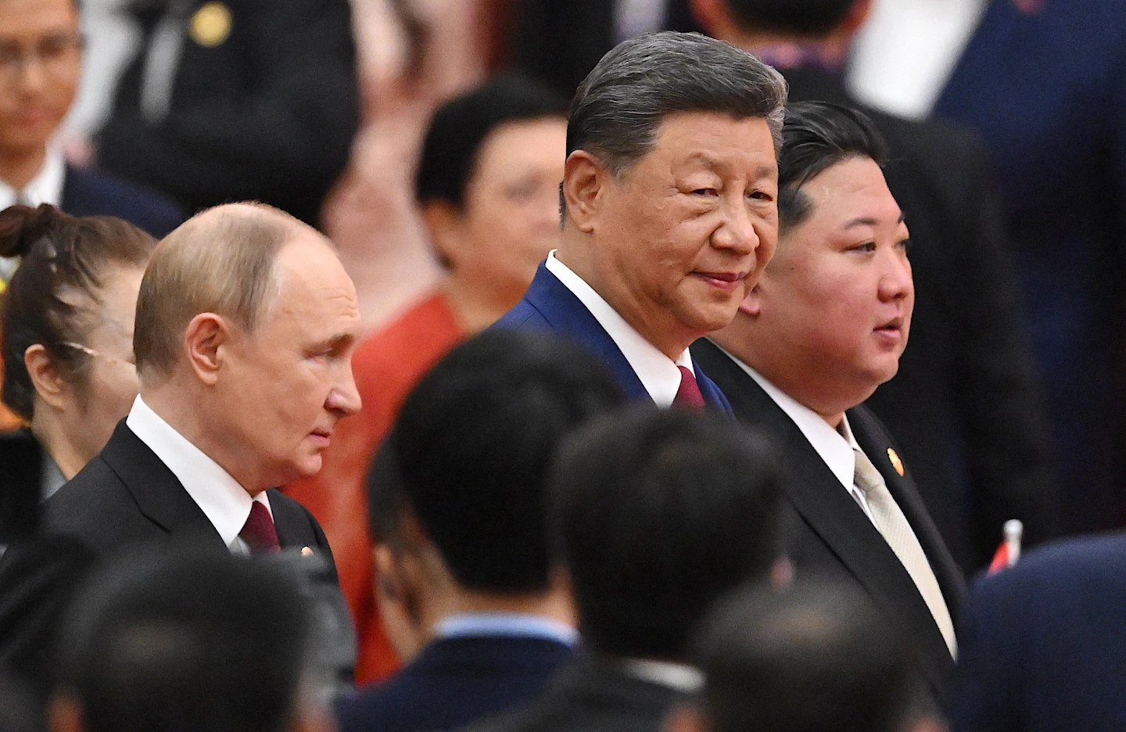
Bu yangilik 2025-yil 26-sentabr kuni The Washington Post’da chop etilgan.
Umumiy mazmuni
Hujjatlar Rossiya va Xitoy o‘rtasida chuqurlashayotgan harbiy hamkorlikdan darak bermoqda. Xususan:
Rossiya Xitoyning havo-desant batalyonini qurollantirish va o‘qitishga rozi bo‘lgan.
Bitimlar orqali Xitoy BMD-4M amfibiya texnikalari, Sprut-SDM1 o‘ziyurar tankga qarshi qurollar, BTR-MDM zirhli transportyorlar va maxsus parashyut tizimlarini olmoqda.
Shuningdek, Rossiya mutaxassislari Xitoy desantchilarini jangovar qo‘llash, qo‘mondonlik va nazorat tizimlaridan foydalanishga o‘rgatishi rejalashtirilgan.
Maqsad — Xitoyning Tayvanga qarshi tezkor havo-desant operatsiyalarini amalga oshirish qobiliyatini oshirish.

Slide 2
Asosiy ahamiyati
Bu kelishuvlar Rossiya va Xitoy o‘rtasidagi hamkorlikni faqat ramziy mashqlar emas, balki haqiqiy texnologiya va tajriba almashish darajasiga olib chiqqanini ko‘rsatadi.
Pentagon uchun bu — Ukraina va Yevropaga e’tiborni qaratish bilan bir vaqtda Osiyo-Tinch okean mintaqasida Xitoyni jilovlashni qiyinlashtiradigan muammo.
Xitoy uchun Rossiya tajribasi, ayniqsa Ukraina va Suriya urushlarida sinovdan o‘tgan havo-desant taktikasi, Tayvanga bostirib kirish rejalari uchun juda muhim deb qaralmoqda.
Xullas, bu yangilik Rossiya–Xitoy harbiy ittifoqi chuqurlashib borayotganini, va bu Tayvan atrofidagi geosiyosiy vaziyatni keskinlashtirishi mumkinligini ko‘rsatadi.

Slide 3
🌍 Geosiyosiy kontekst
Rossiya va Xitoyning harbiy ittifoqi chuqurlashayotgani ularning G‘arbga qarshi global muvozanat o‘rnatish niyatini ko‘rsatadi.
Bu jarayon Tayvan masalasi bilan bevosita bog‘liq bo‘lsa-da, butun mintaqa, jumladan Markaziy Osiyo ham bundan ta’sirlanadi.
🇨🇳 Xitoy faktori
Xitoy uchun Markaziy Osiyo — “Bir kamar, bir yo‘l” loyihasi va energiya manbalari uchun strategik hudud.
Agar Xitoy Tayvanga qarshi agressiv siyosatni kuchaytirsa, G‘arb davlatlari Pekinga qarshi sanksiyalar joriy qilishi mumkin. Bu esa Markaziy Osiyodagi xitoy investitsiyalariga ham ta’sir qiladi.
O‘zbekiston Xitoy bilan keng iqtisodiy hamkorlik qiladi, shu bois Pekinning geosiyosiy mojarolarga chuqur kirishi Toshkent uchun ham tashqi siyosatni muvozanatlashtirishni qiyinlashtiradi.
🇷🇺 Rossiya faktori
Rossiya Ukraina urushi tufayli iqtisodiy va harbiy jihatdan qiyin ahvolda. Shu sababdan u Xitoyga yanada qaram bo‘lib bormoqda.
Markaziy Osiyo davlatlari, jumladan O‘zbekiston, Rossiya bilan ham iqtisodiy, ham xavfsizlik jihatdan bog‘liq. Shu sababli Rossiyaning Xitoy bilan yaqinlashuvi mintaqada muvozanatni o‘zgartirishi mumkin.
Rossiya Xitoy bilan birgalikda harbiy mashg‘ulotlar o‘tkazsa, bu Kollektiv Xavfsizlik Shartnomasi Tashkiloti (KXSHT) yoki boshqa hamkorlik mexanizmlariga ta’sir qilishi mumkin.

Slide 4
⚖️ O‘zbekiston uchun xavf va imkoniyatlar
Xavflar:
Yangi “katta davlatlar raqobati” Markaziy Osiyoda bosimni oshirishi mumkin.
Rossiya va Xitoyning harbiy hamkorligi kuchaysa, G‘arb (AQSh, Yevropa Ittifoqi) mintaqada o‘z ta’sirini oshirishga urinadi. Bu esa O‘zbekistonni murakkab diplomatik muvozanatda qoldiradi.
Agar Tayvan atrofida mojaro kuchaysa, global savdo yo‘llari izdan chiqadi, bu esa O‘zbekiston iqtisodiyotiga bevosita zarba bo‘lishi mumkin.
Imkoniyatlar:
O‘zbekiston neytral va muvozanatli siyosatini davom ettirsa, Rossiya–Xitoy va G‘arb o‘rtasidagi o‘yinlarda muloqot maydonchasi sifatida rolini kuchaytirishi mumkin.
Xitoy va Rossiyaning yaqinlashuvi G‘arbni Markaziy Osiyoga ko‘proq e’tibor qaratishga majbur qiladi. Bu esa Toshkent uchun investitsiya va xavfsizlik bo‘yicha yangi imkoniyatlar ochadi.
🔑 Xulosa
Rossiya–Xitoy harbiy ittifoqining chuqurlashuvi faqat Tayvanga tahdid emas, balki global qudratlar o‘rtasidagi yangi kuch muvozanatini bildiradi. O‘zbekiston uchun asosiy vazifa — neytral tashqi siyosatni saqlash, iqtisodiy diversifikatsiyani kuchaytirish va xavfsizlik masalalarida mintaqaviy hamkorlikni mustahkamlash.

